Slide 1

Продажа/Аренда.
Здание в центре г. Екатеринбург
ул. Большакова, д. 78Б,
134 м2

Slide 2
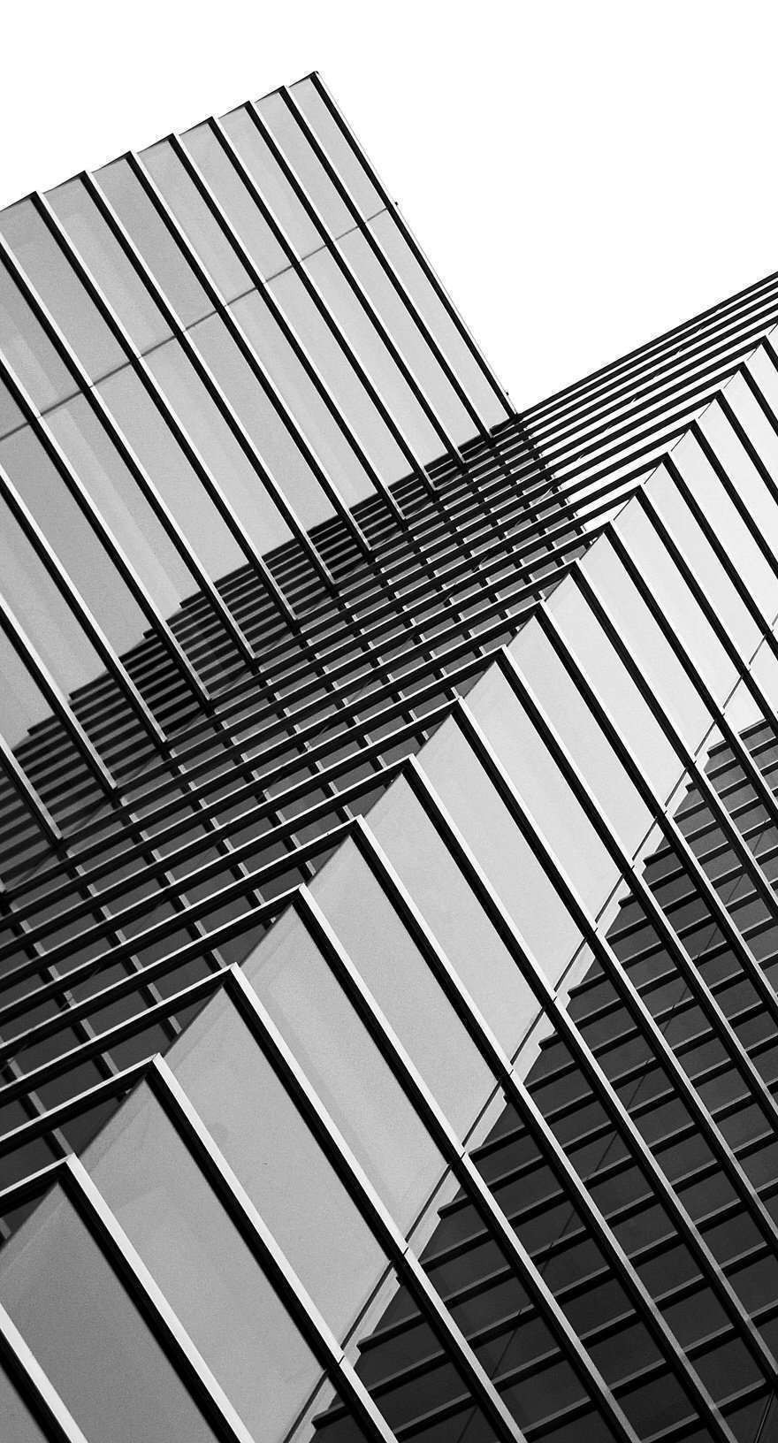


Краткая характеристика помещения
*Здание располагается в оживленном районе
г. Екатеринбурга на пересечении улиц 8 Марта/Большакова по адресу ул. Большакова 78 Б
*Помещения оснащены всеми необходимым инженерными сетями и коммуникациями.
*Общая площадь помещений для аренды/продажи: 134 м2.
на первом этаже.
*В помещении установлена пожарно-охранная сигнализация. Приточно-вытяжная вентиляция. Система кондиционирования, Система видеонаблюдения
*Возле здания находится наземная парковка на 25 м/мест
*Развитая инфраструктура: кафе, магазины, банки, отели, станции метро, остановки общественного транспорта, ТЦ, парки.

Slide 3
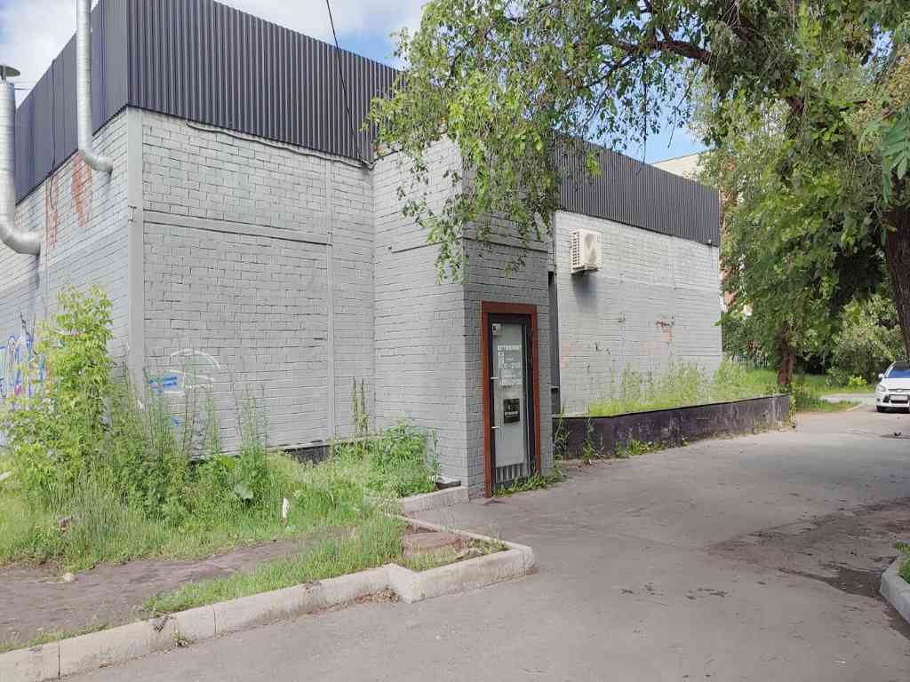
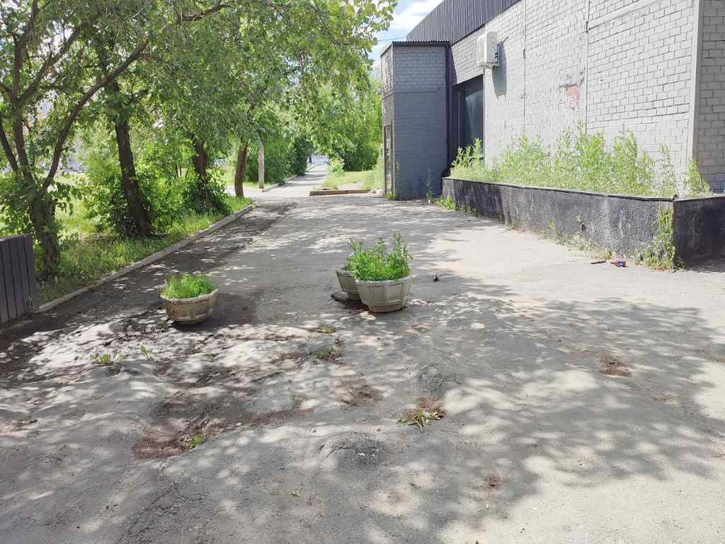
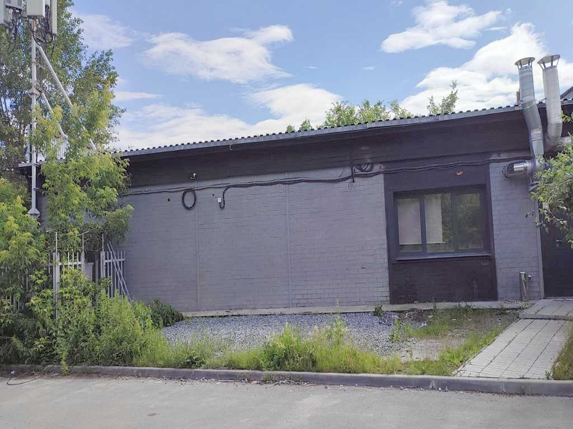

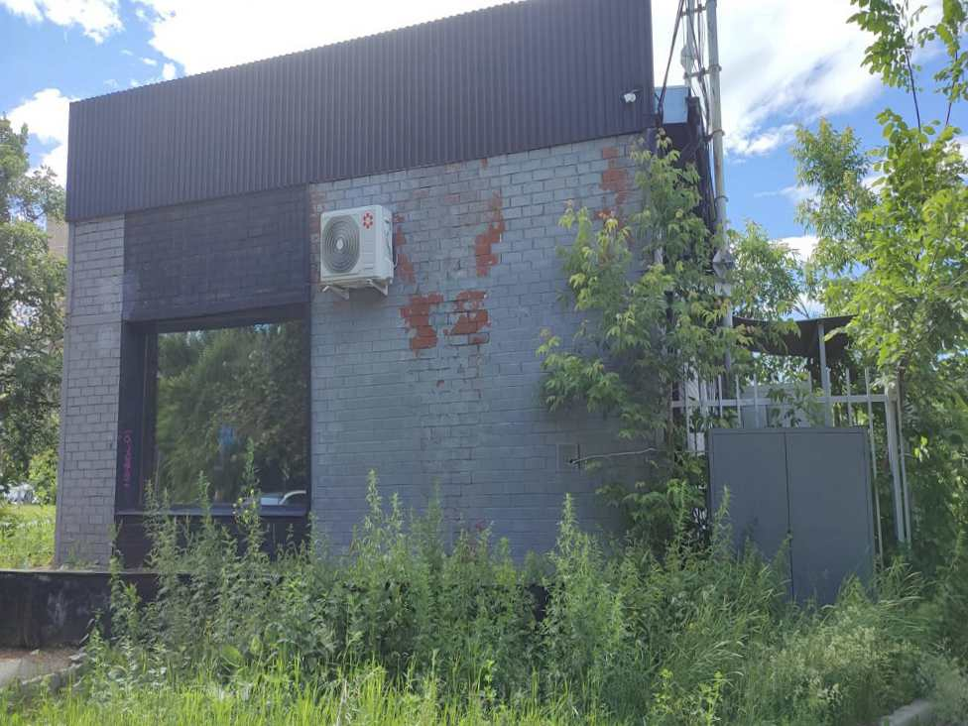
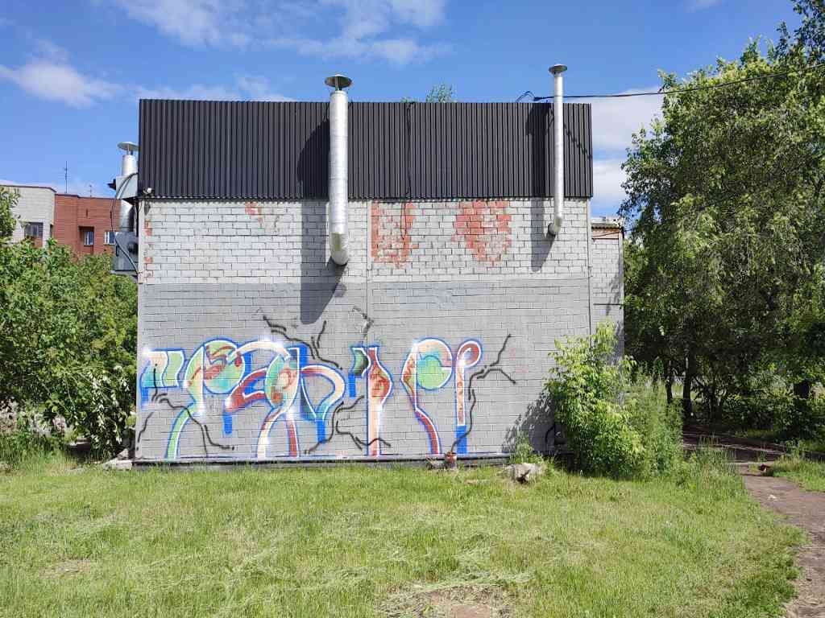
Отдельно стоящее здание на ул. Большакова 78 Б
Благодаря хорошо развитой инфраструктуре и удобному доступу с улицы Большакова, этот объект недвижимости, несомненно, обладает максимальным деловым потенциалом

Slide 4
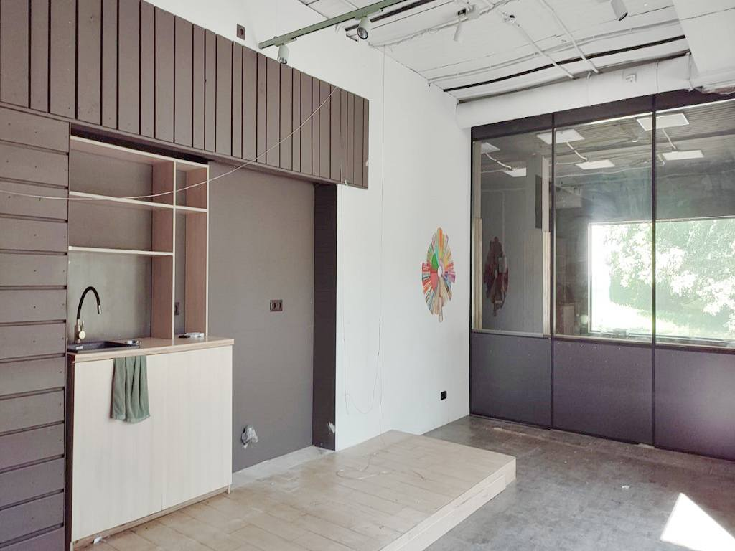
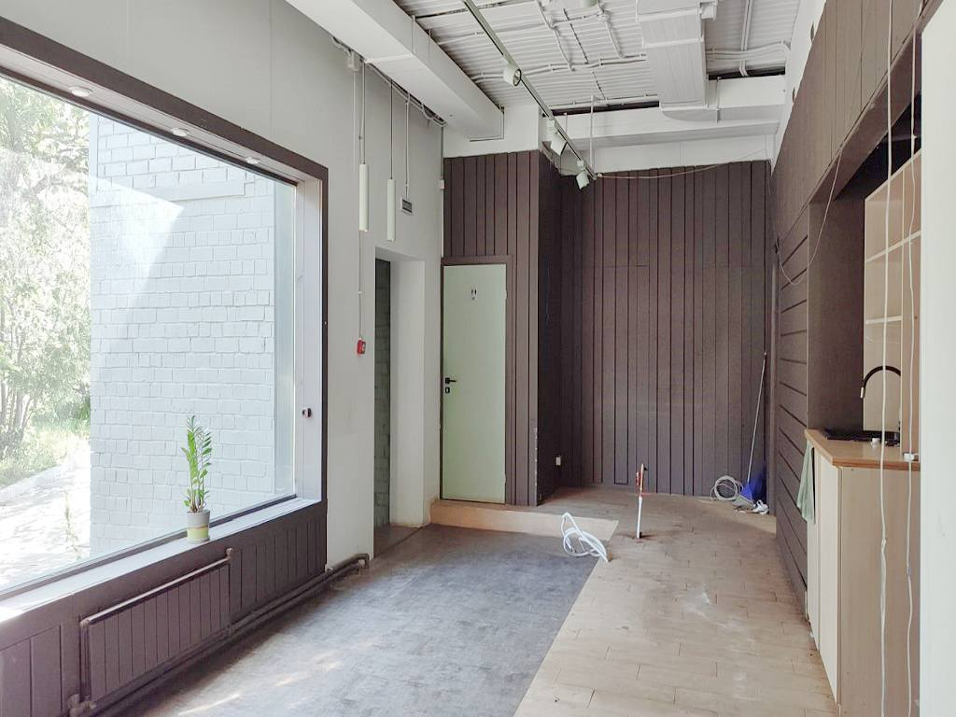
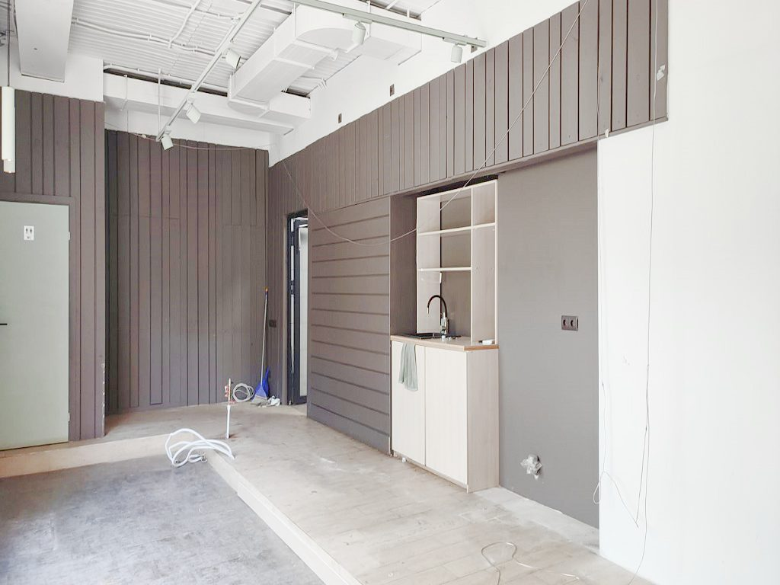
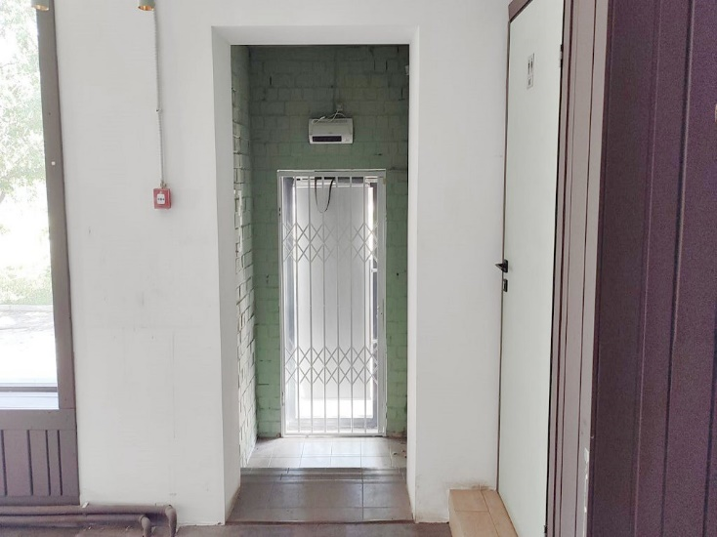
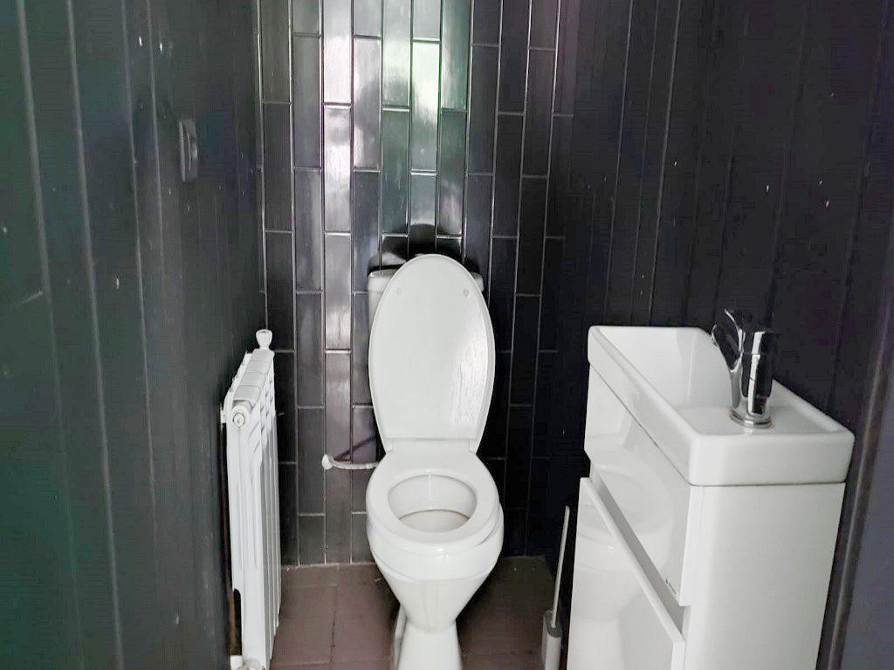
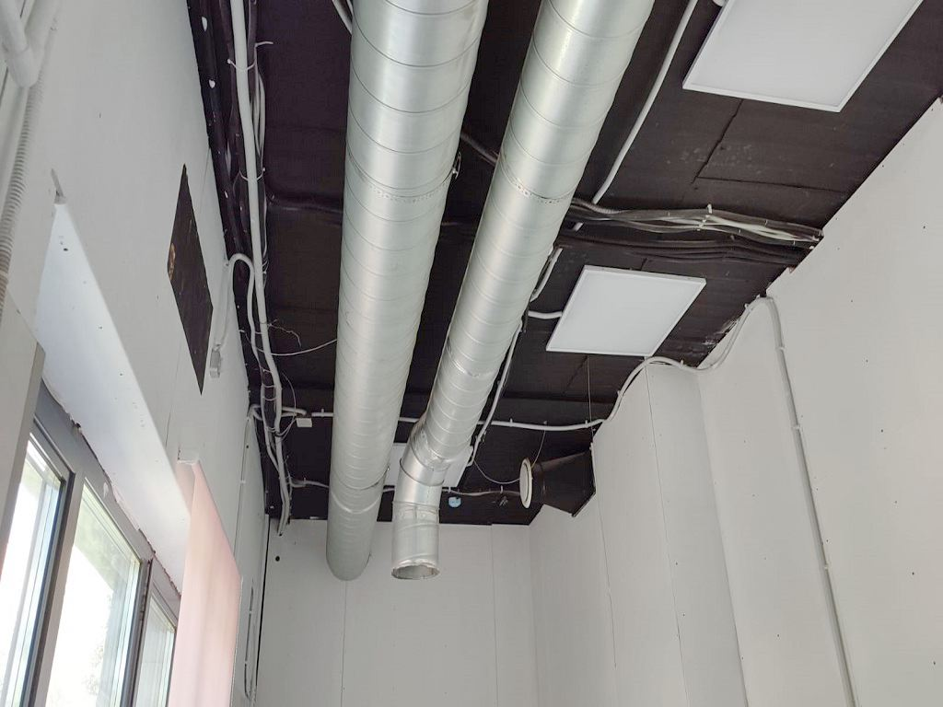
Отдельно стоящее здание на ул. Большакова 78 Б
Здание является идеальным выбором для любого долгосрочного бизнеса, ищущего комфортный и безопасный дом.
И самое ВАЖНОЕ: ЭТОТ ДОМ МОЖЕТ СТАТЬ ВАШИМ!.

Slide 5
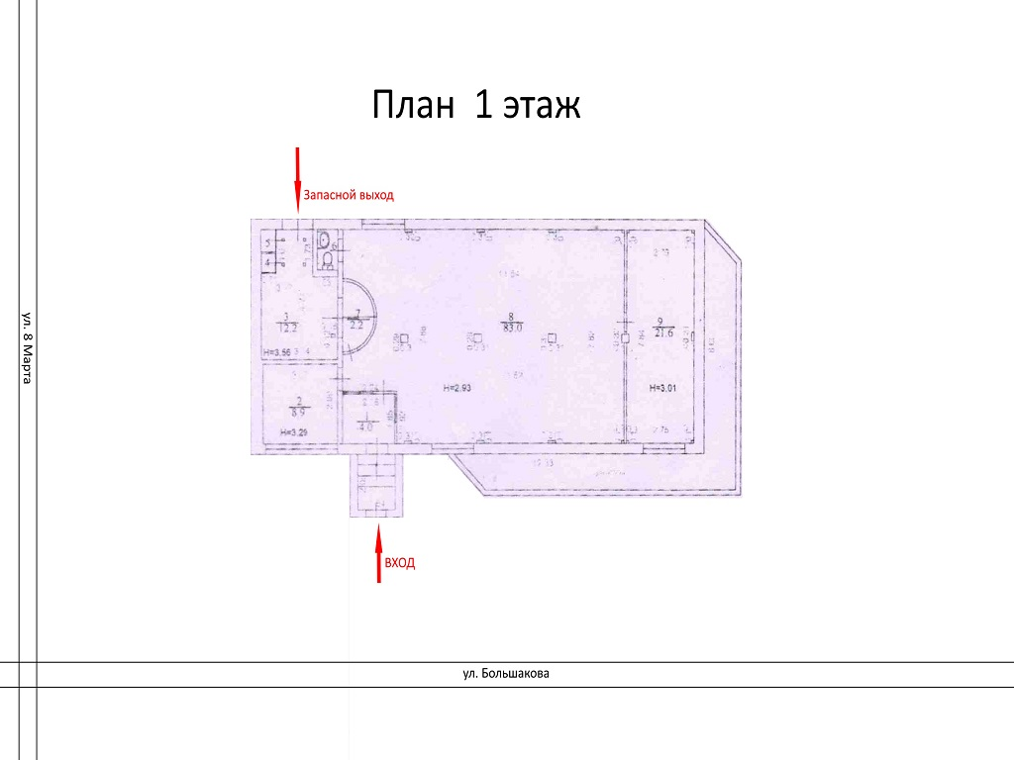

План помещений

Slide 6

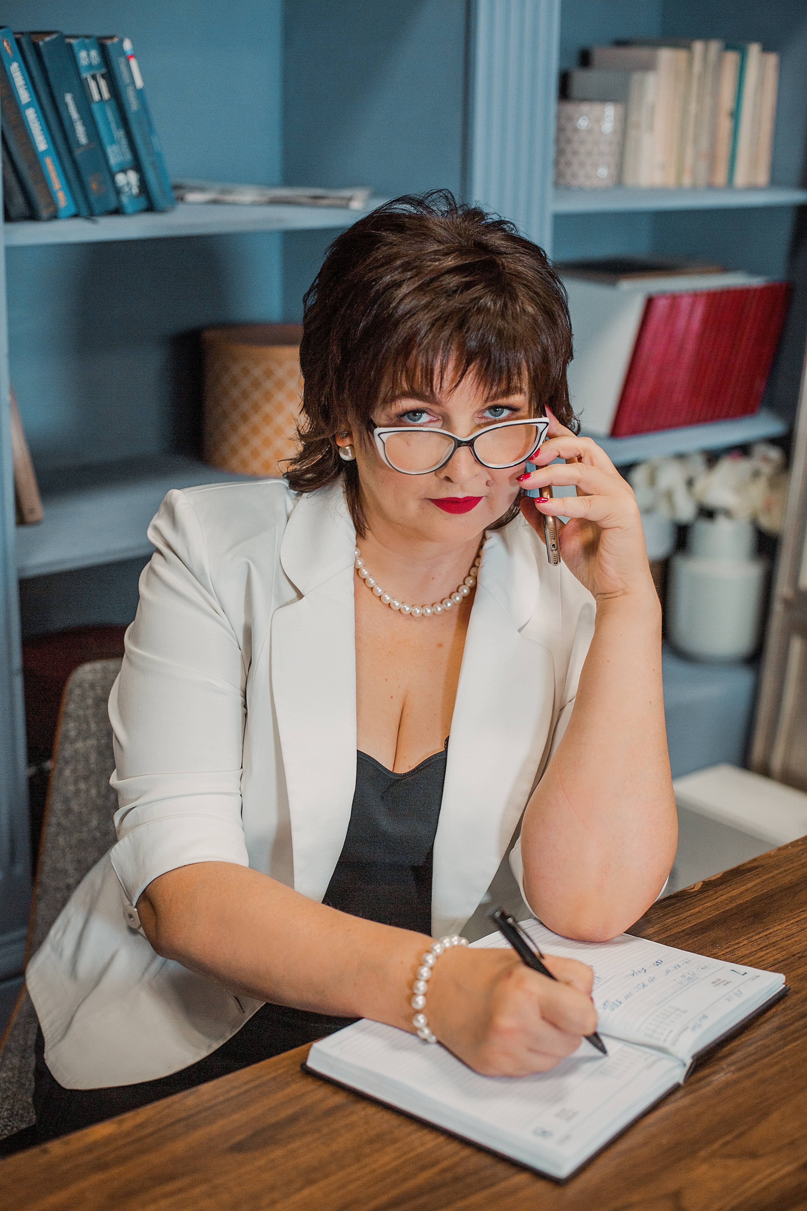

Звоните и мы подберем
офис/торговое/склад вашей мечты!
Специалист по работе
с собственниками помещений
Котова Наталья
komdir@knekat.ru
+7(922)026-66-91
+7(902)156-33-77
Всегда на связи, Куприянов
Георгий
+7 (965) 899-67-07
komdir@knkras.ru

